Slide 1


Slide 2
Что такое молодёжный центр?
Мы — группа людей, объединенная идеей создания крутого пространства для тусовки, отдыха, творчества, работы и реализации идей: от самых маленьких и до вселенского масштаба.

Slide 3
Чем мы можем Вас заинтересовать?

Slide 4
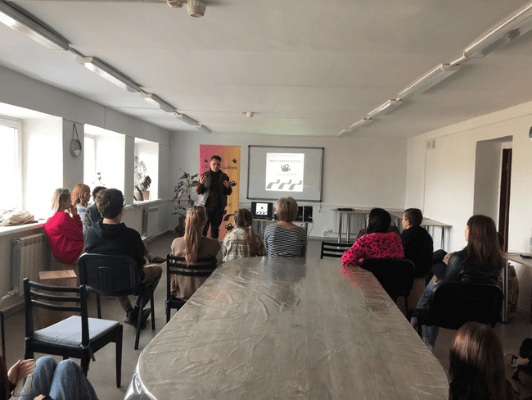
- разработка и участие в реализации программ по поддержке подростков и молодежи;

Slide 5
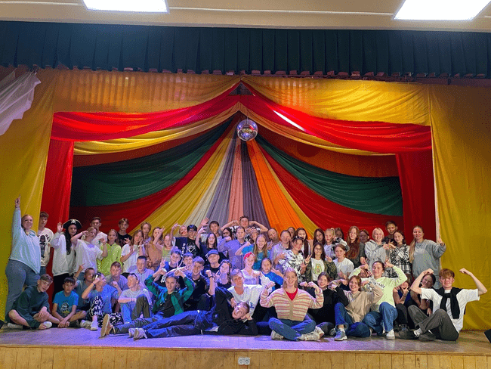
-организация и проведение республиканских и районных профильных лагерных смен по приоритетным направлениям молодежной политики.

Slide 6
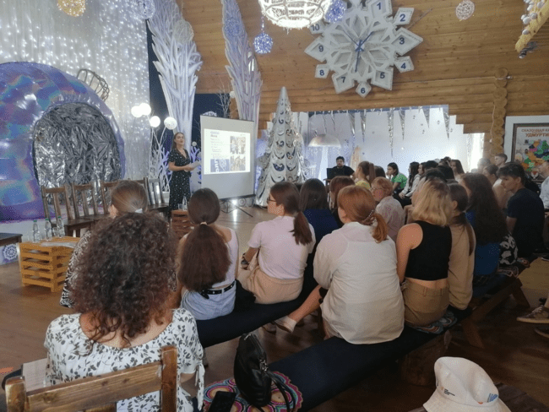
- содействие началу трудовой деятельности, решению вопросов занятости и профориентации молодежи.

Slide 7
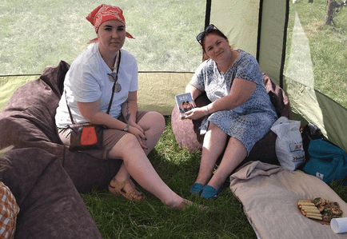
- организация и проведение семинаров, практических занятий по проблемам молодежи;

Slide 8
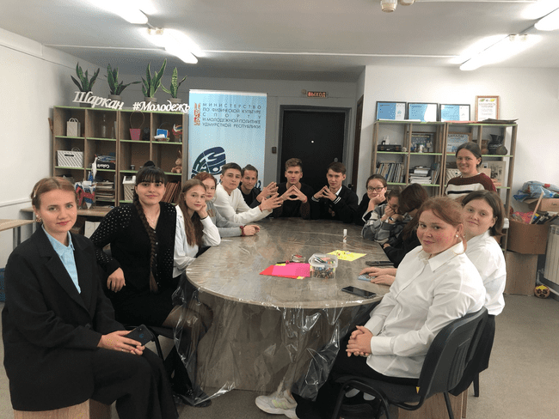
-пропаганда ЗОЖ , развитие волонтерского движения в районе;

Slide 9
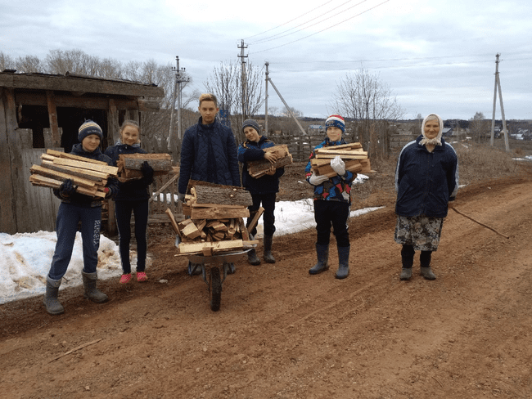
- развитие добровольчества в районе;

Slide 10
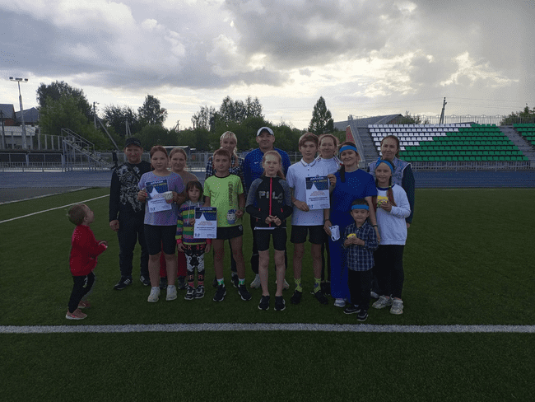
- организация работы по поддержке молодых семей, клубов "Молодая семья";

Slide 11
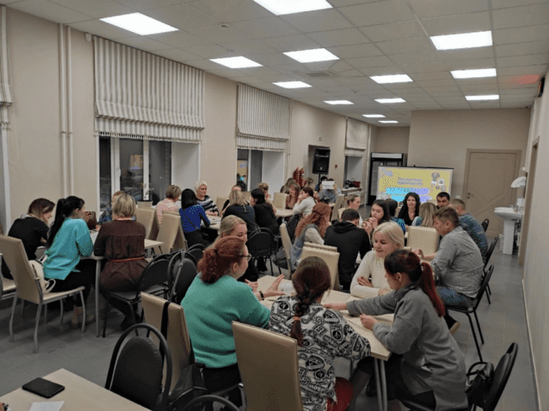
-организация досуга подростков и молодежи.

Slide 12
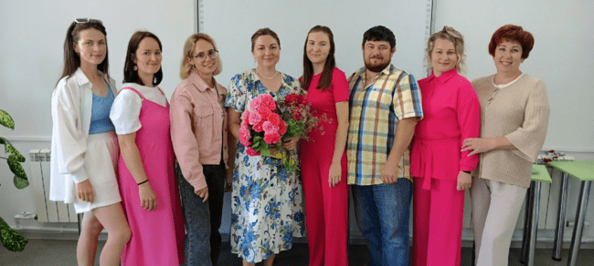
Мы ждём Вас)

